Slide 1
ДИСТАНЦИОННЫЕ ЗАНЯТИЯ В гр. «Родничок»

Slide 2
конструирование

Slide 3
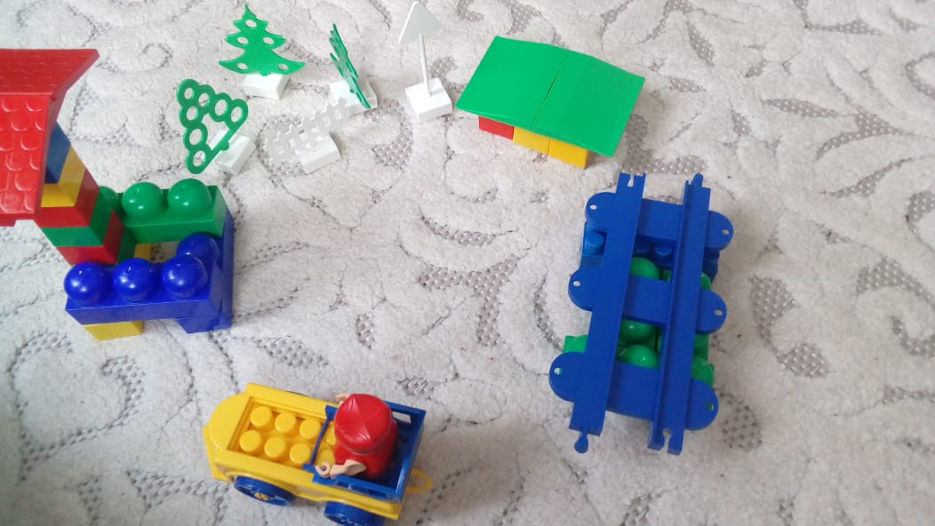
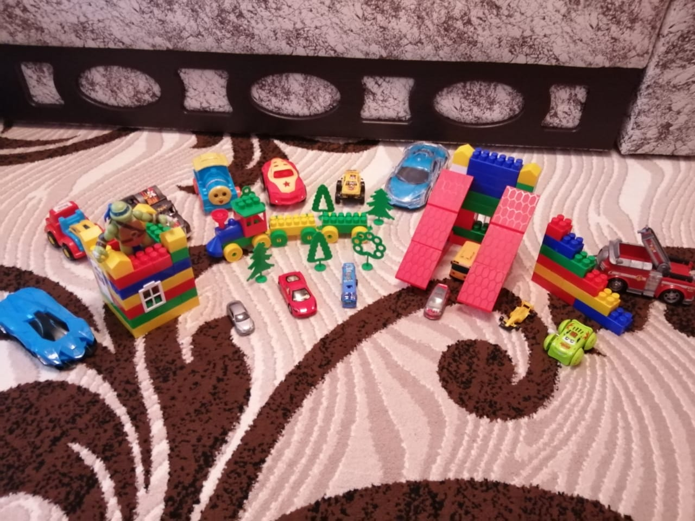
«Детская площадка»
Наша детская площадка,
Даже очень хороша,
Есть песочница, качалка,
В общем, всё для малыша!
.

Slide 4
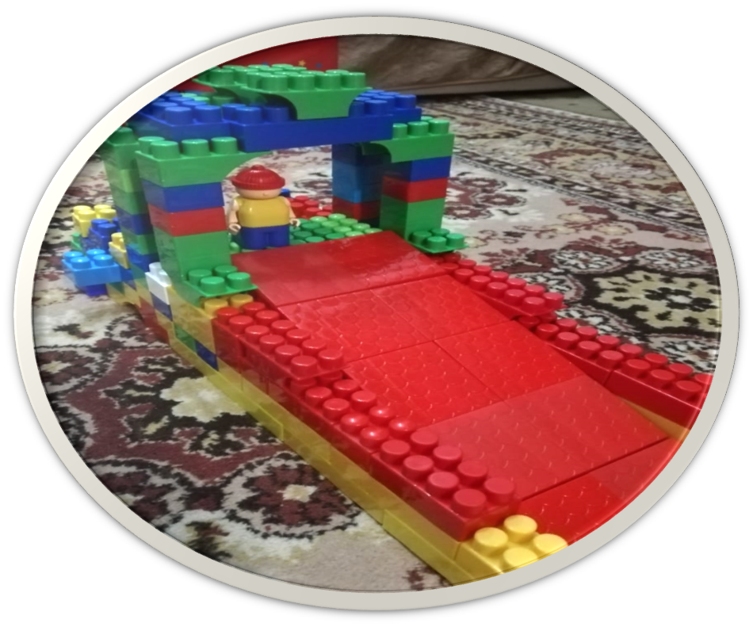
«Горка для ребят»
Говорят — для детворы
Веселее нет игры,
Чем катание с высокой,
Ледяной, крутой горы!
А вот мы хотим поспорить:
Веселее горку строить!

Slide 5
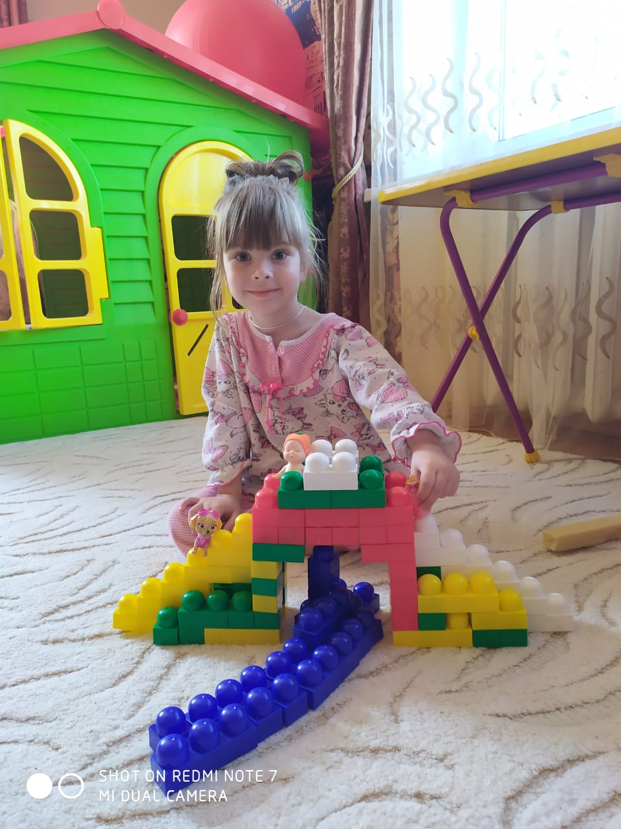
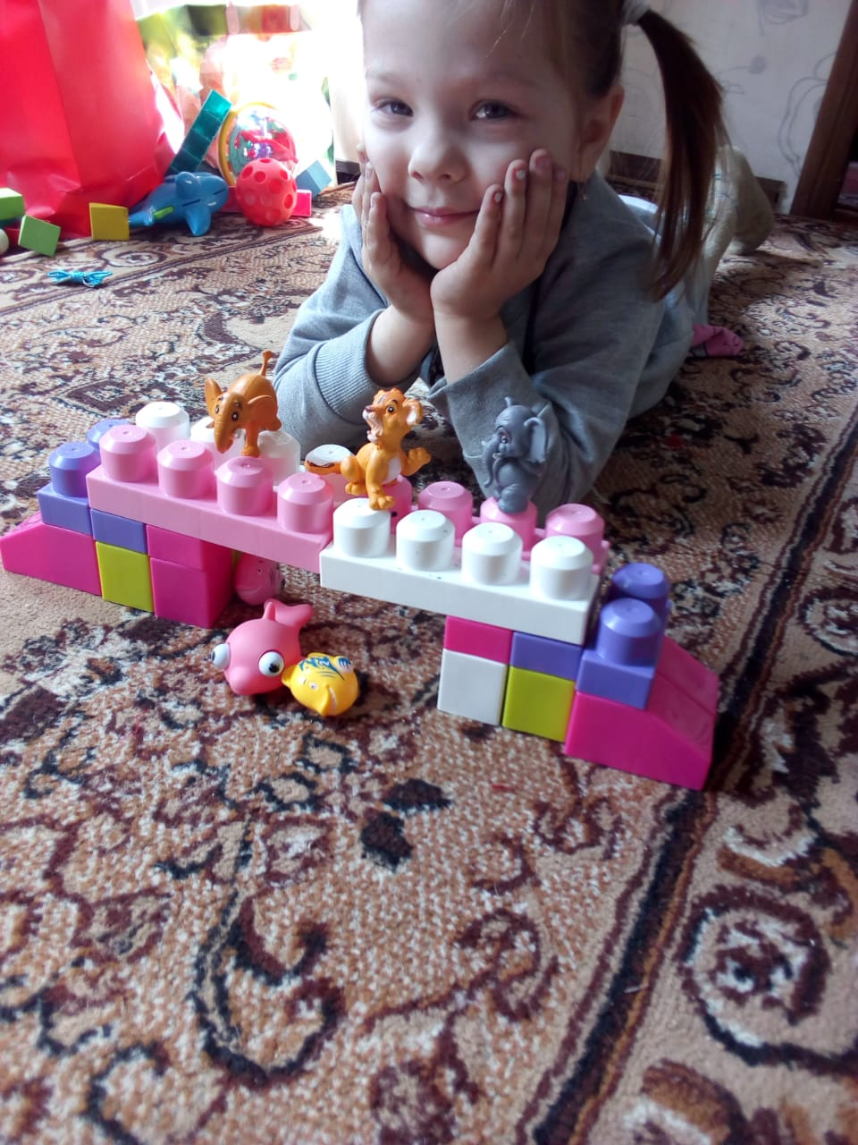
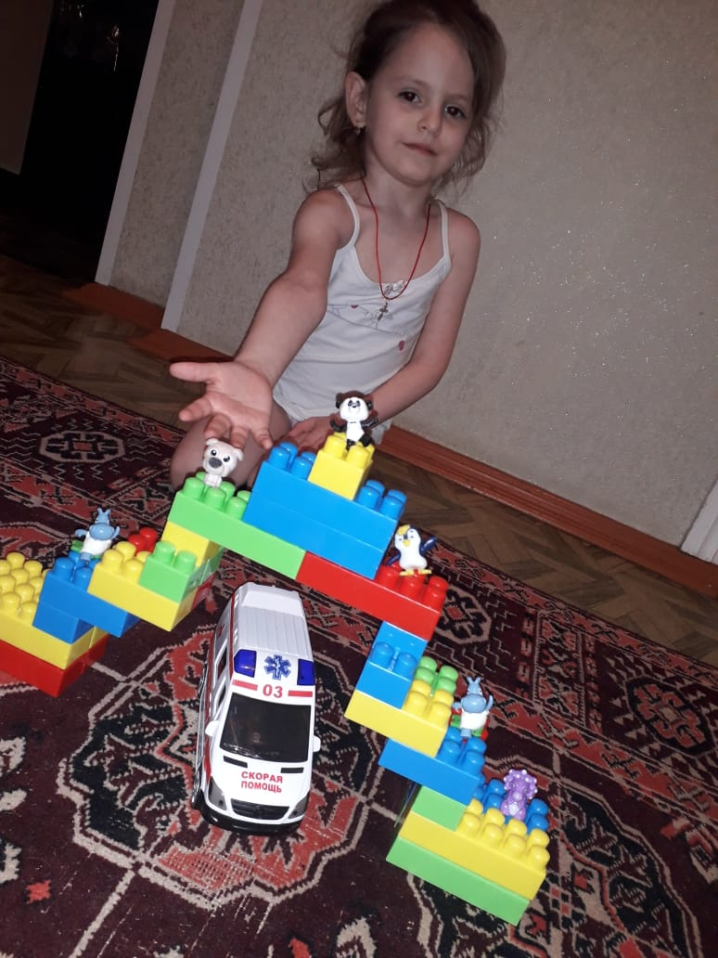
«Мостик через речку»
Делит город надвое река.
У реки крутые берега.
Чтобы путь удобен стал и прост
Через реку выстроили - мост.

Slide 6
ИЗОБРАЗИТЕЛЬНАЯ ДЕЯТЕЛЬНОСТЬ

Slide 7
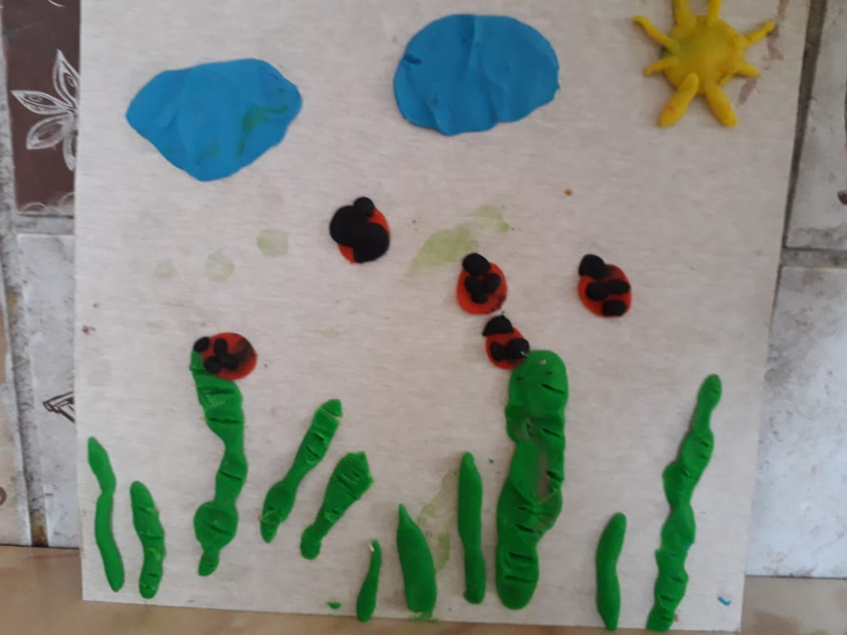
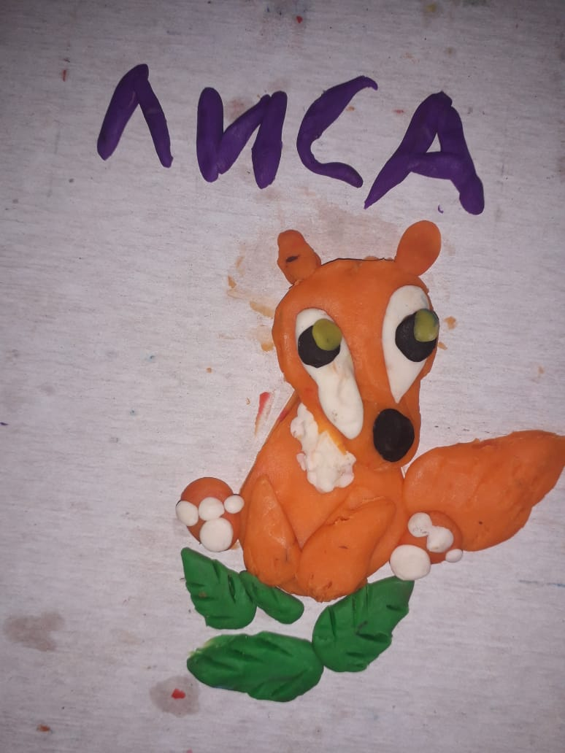
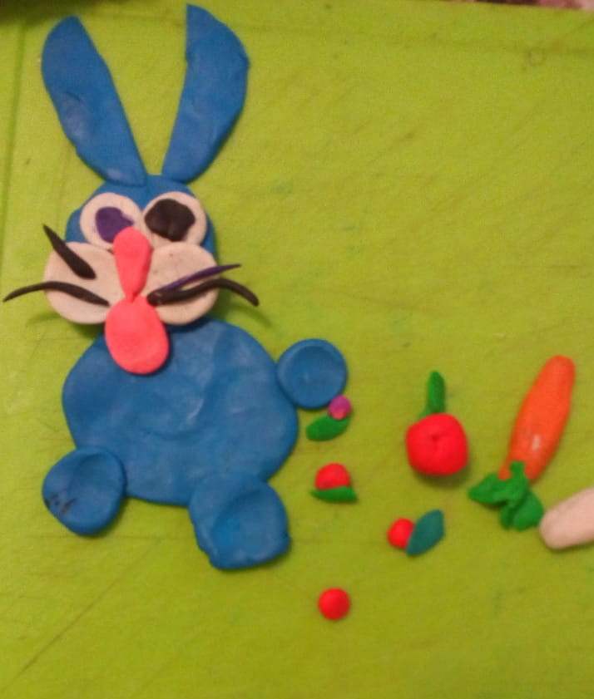
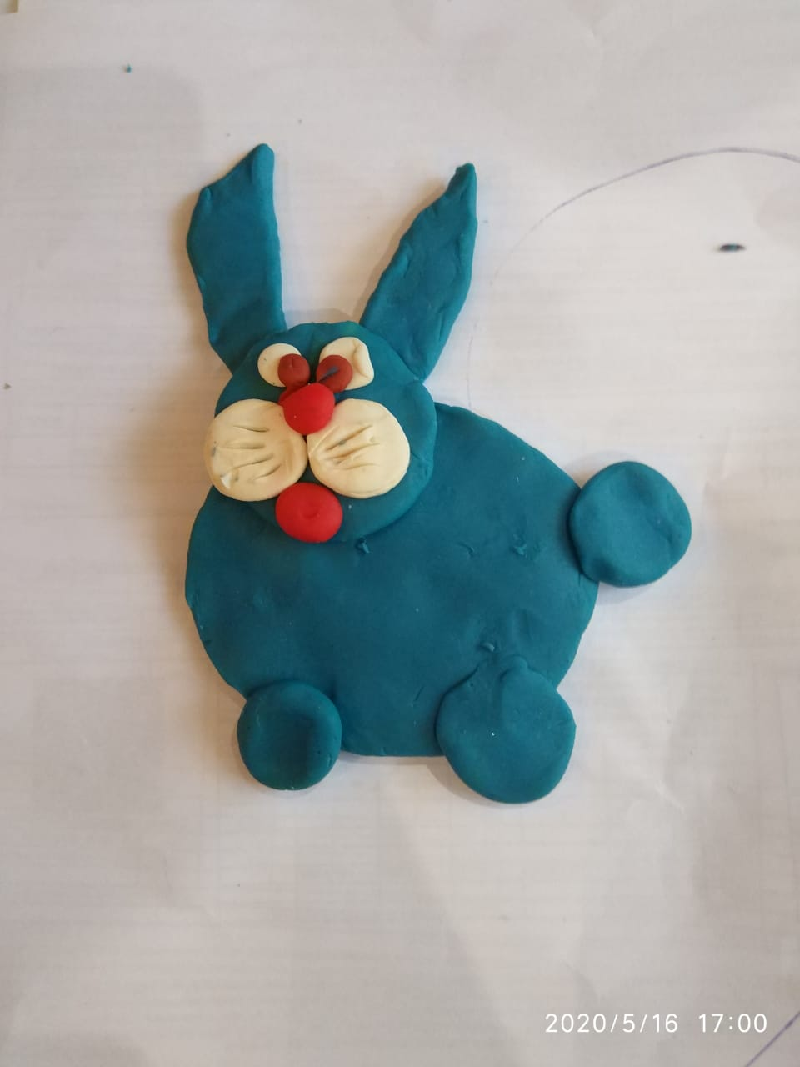

Slide 8
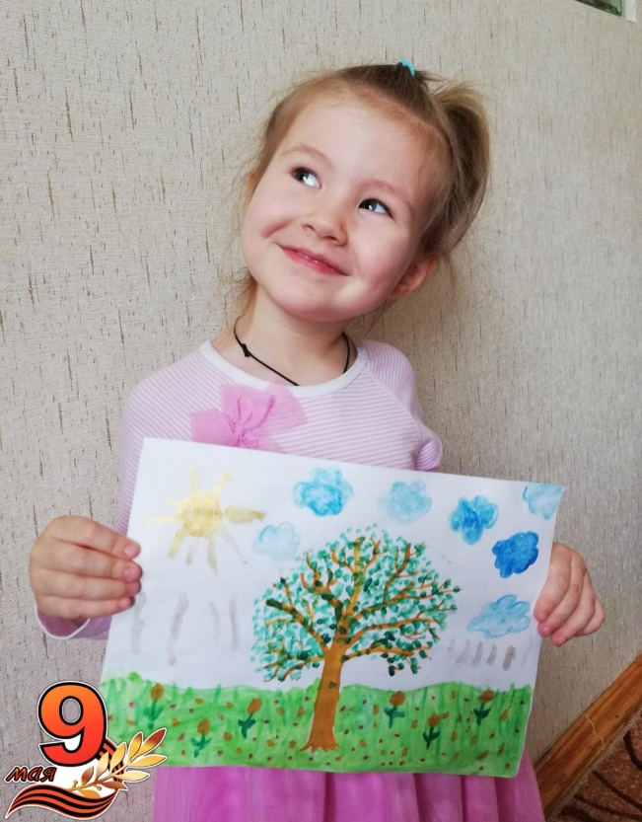
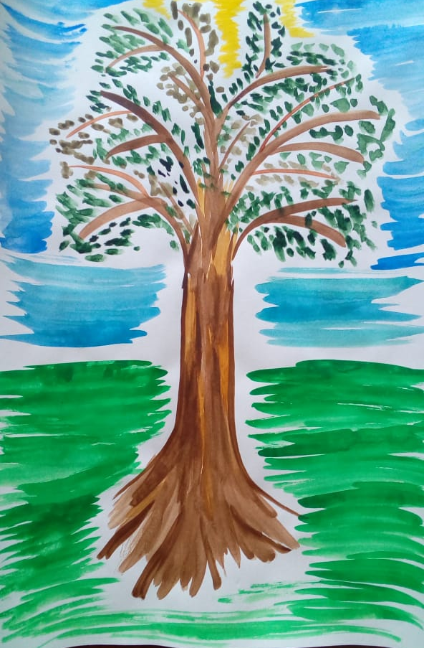
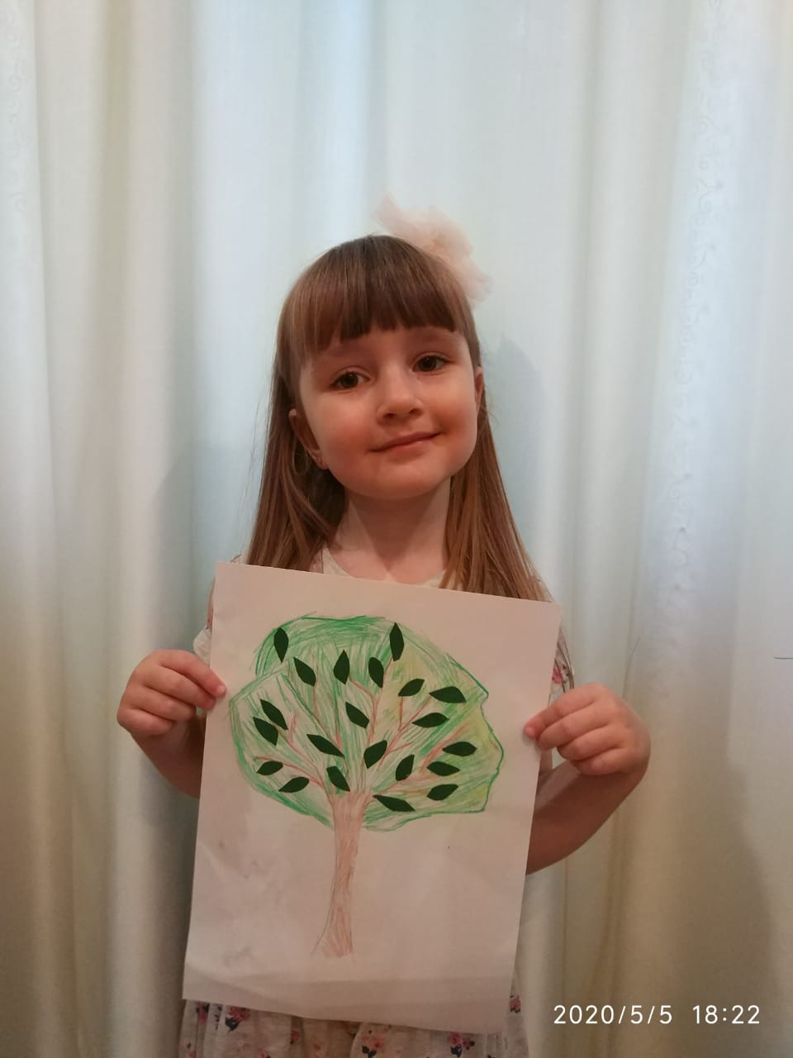
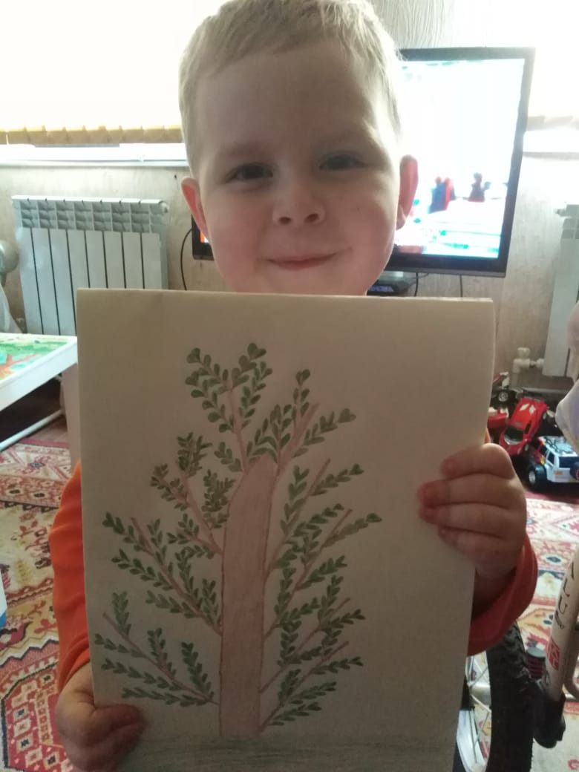
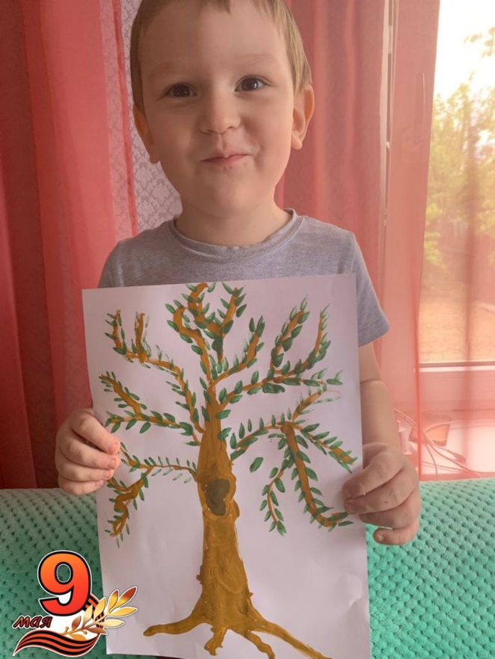

Slide 9
МАТЕМАТИЧЕСКОЕ РАЗВИТИЕ

Slide 10
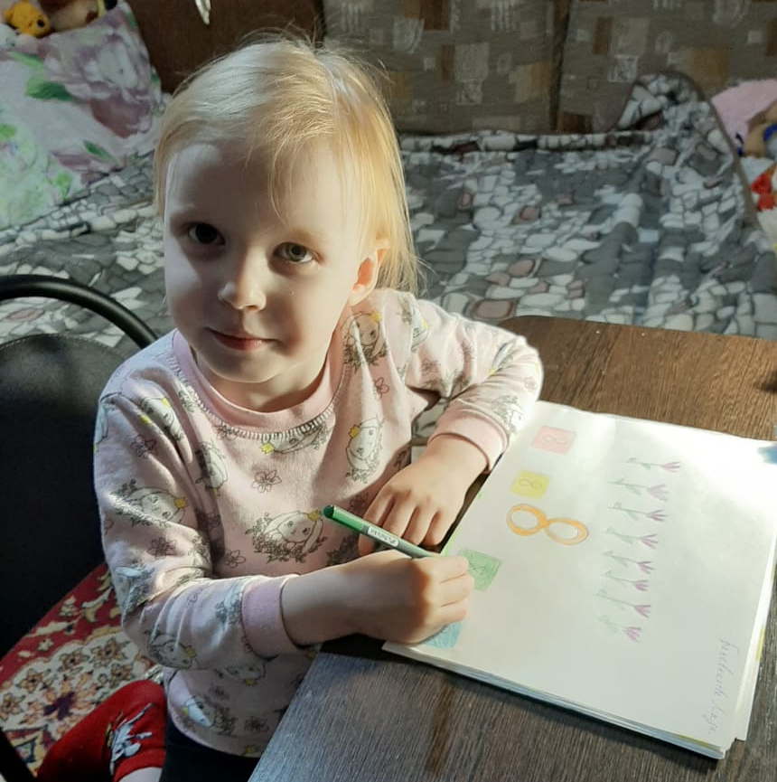
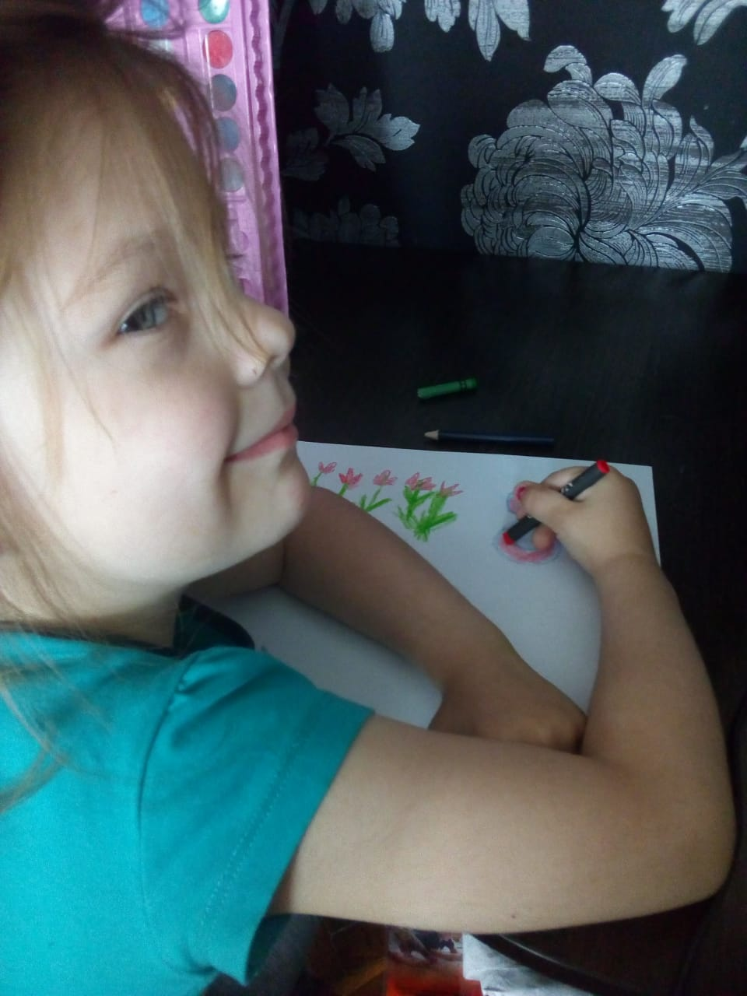
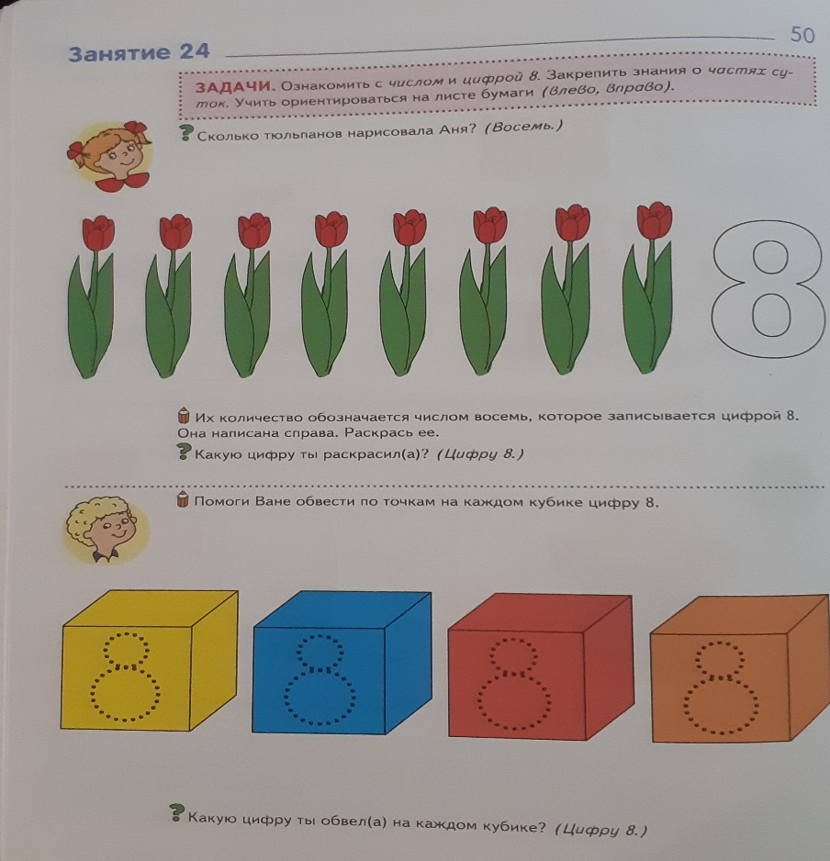
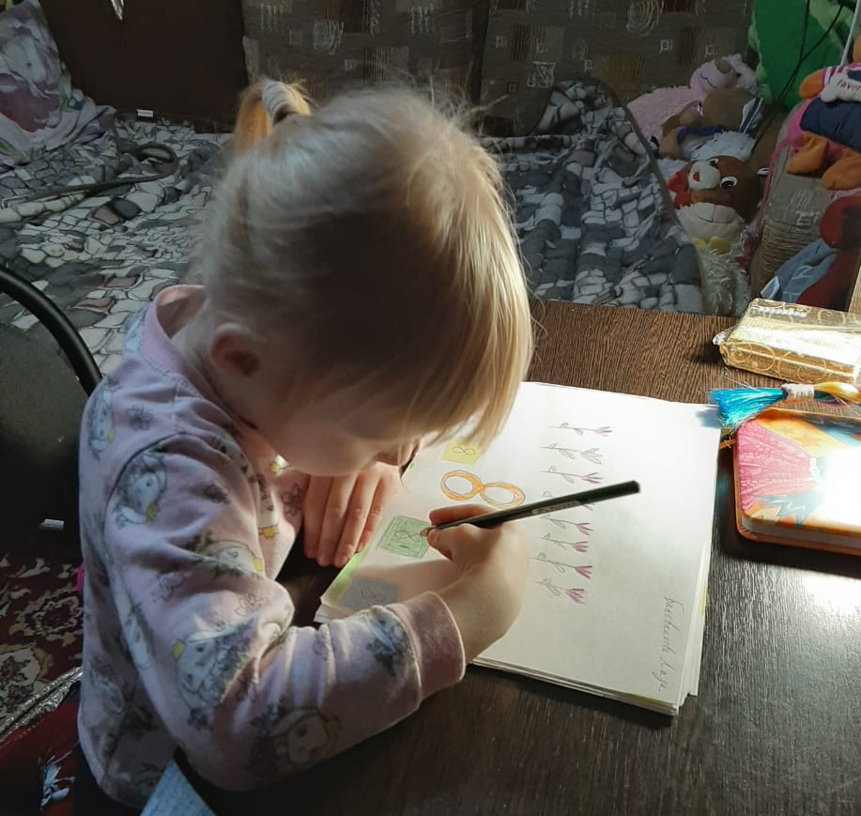
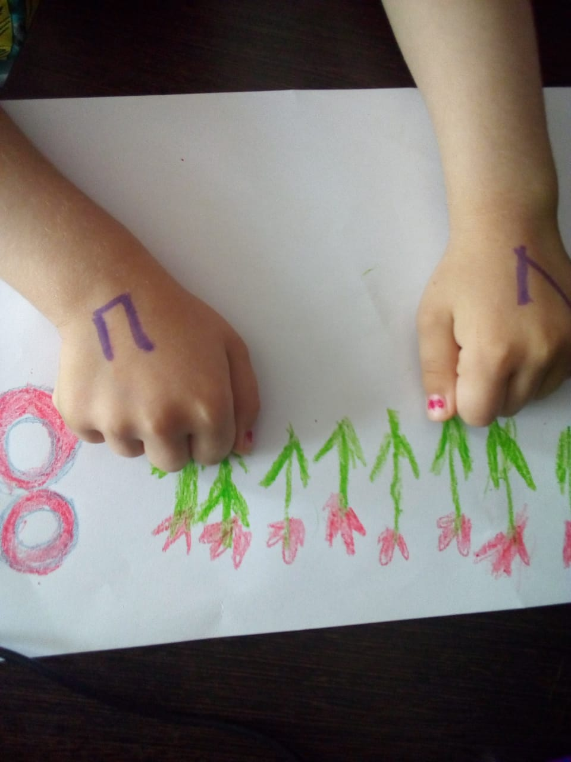

Slide 11
СПАСИБО ЗА ВНИМАНИЕ!!!

